Slide 1
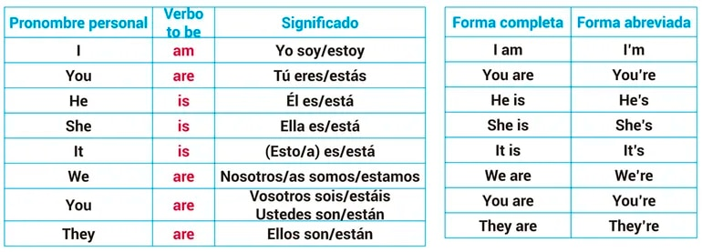
Listening Nº 2
https://www.youtube.com/watch?v=i-3kGNbZUXE
Escucha el audio y luego crea 10 oraciones con el uso del verbo TO BE.

Slide 2
